Slide 1

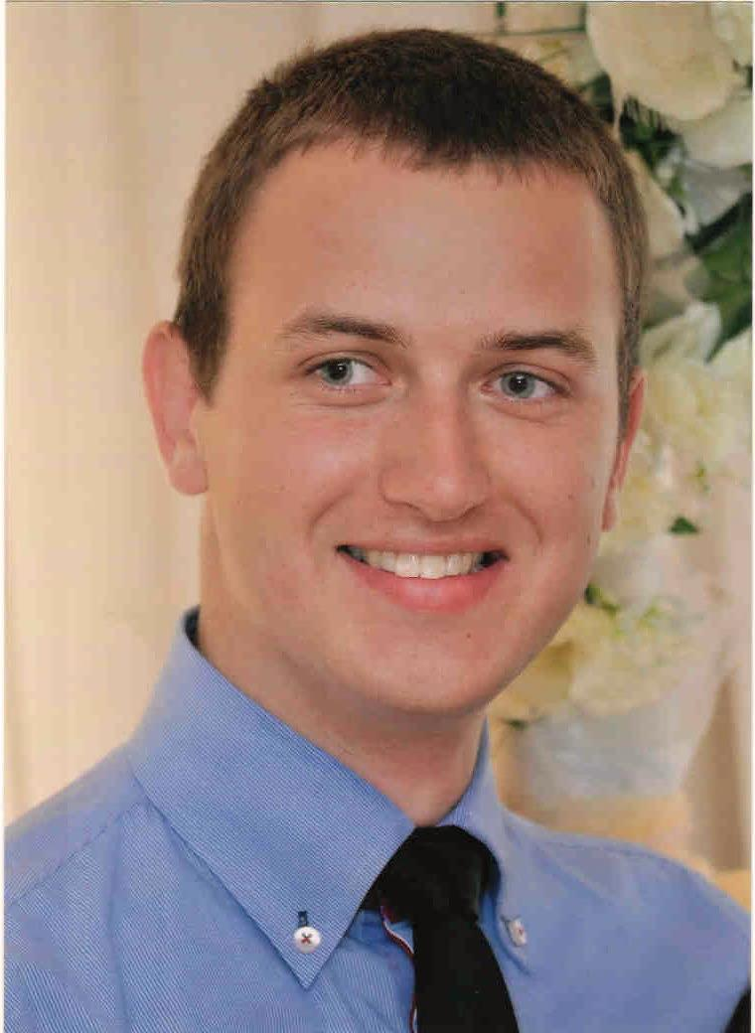
Реизбор у звање истраживач сарадник
кандидат: Владимир Вељић
година рођења: 1987.
основне студије:
Физички факултет (2007-2011), просек: 9,90.
мастер студије:
Физички факултет (2011-2012), просек: 10,00.
докторске студије: уписане 2013. године на ФФ-у, смер Физика кондензоване материје.
објављени научни радови:
М34:
V.Veljić, A.Balaž, A.Pelster, “Dynamics of Trapped Dipolar Fermi Gases: From Collisionless to Hydrodynamic Regime”,Proceedings of the DPG 2016 Spring Conference, Hanover, Germany, (2016).
V.Veljić, A.Balaž, A.Pelster, “Cloud Shape of Dipolar Fermi Gases”,Proceedings of the DPG 2016 Spring Conference, Hanover, Germany, (2016).
Комисија: Антун Балаж (ИФ), Ивана Васић (ИФ), Михајло Ваневић (ФФ)
Notes:
1

